Slide 1


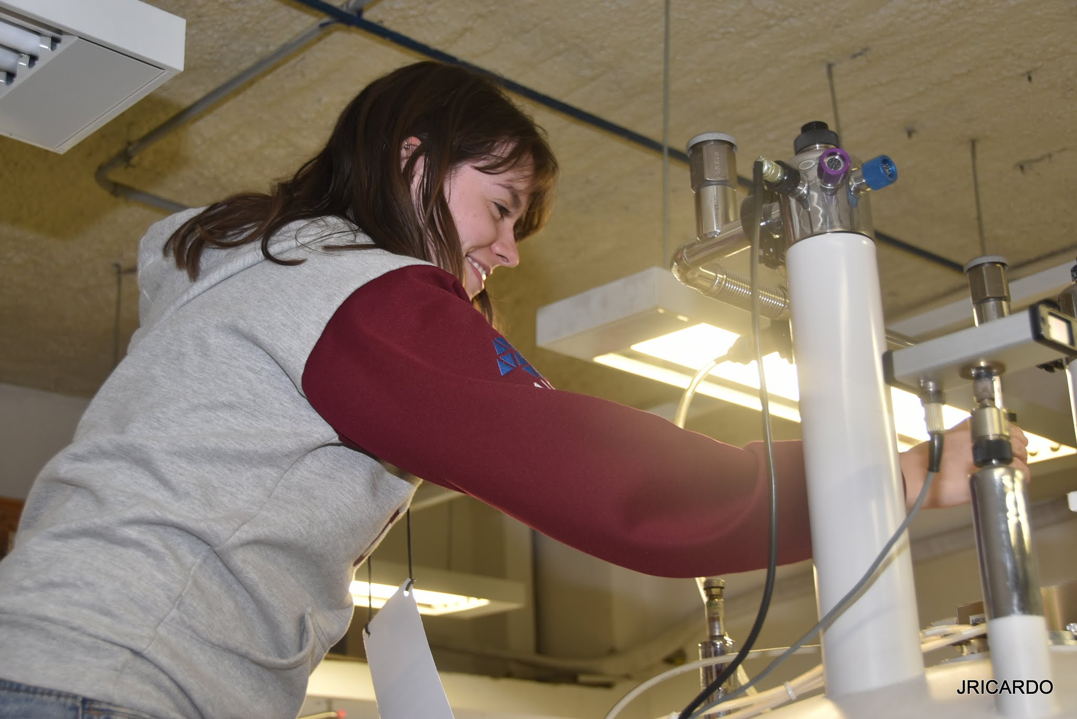
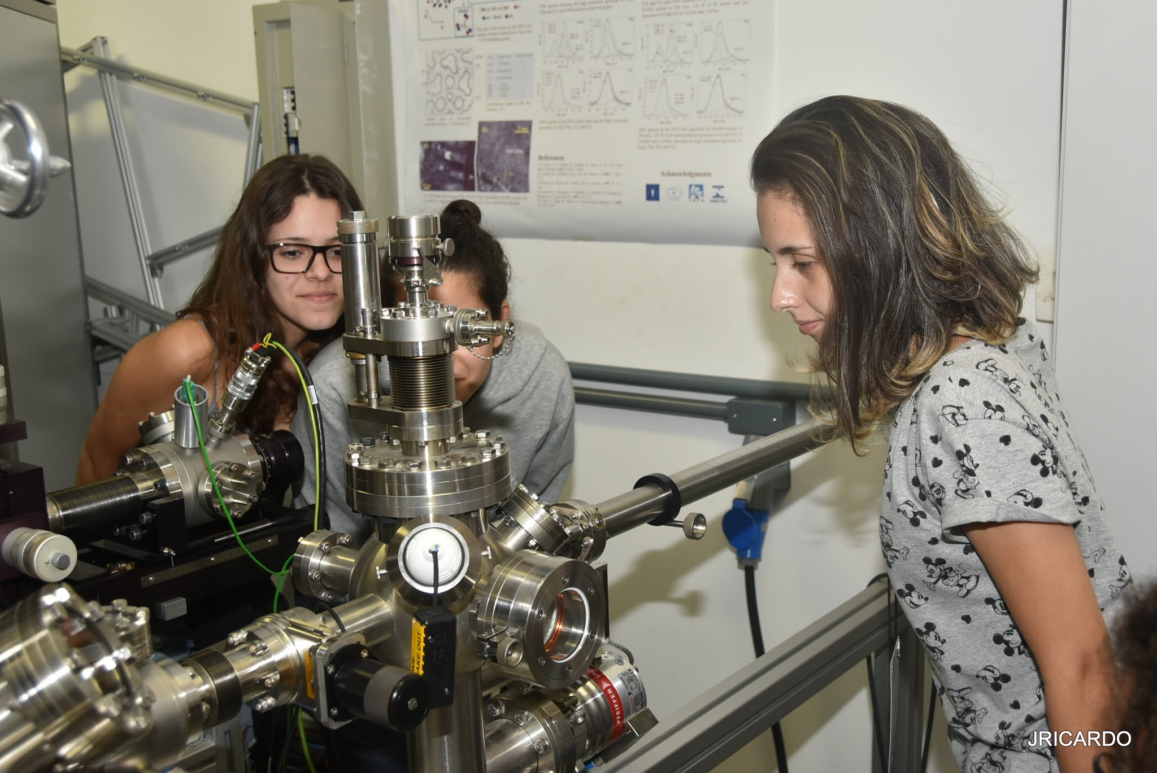
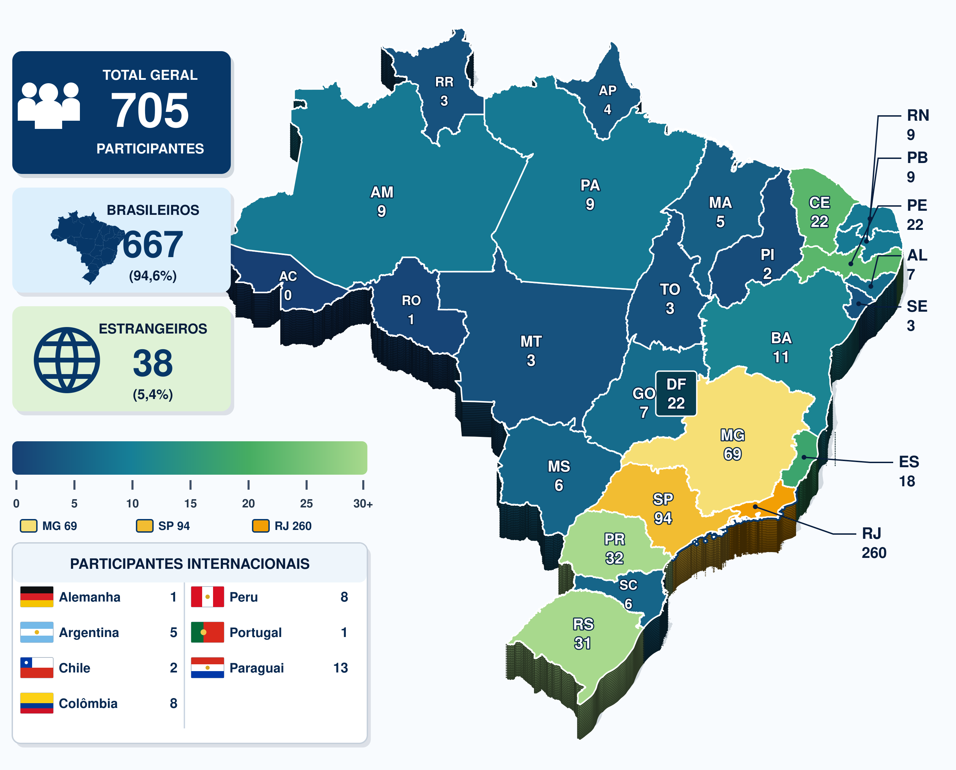
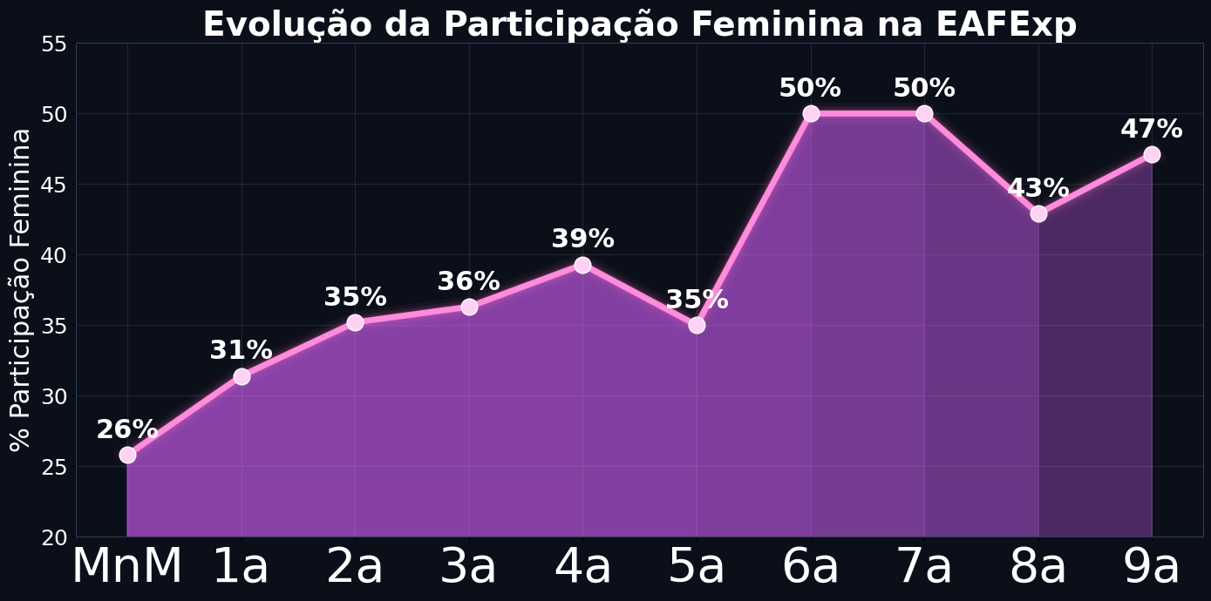

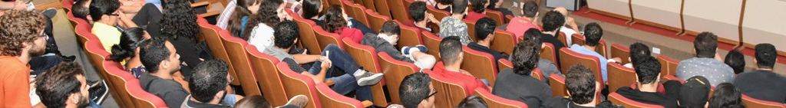
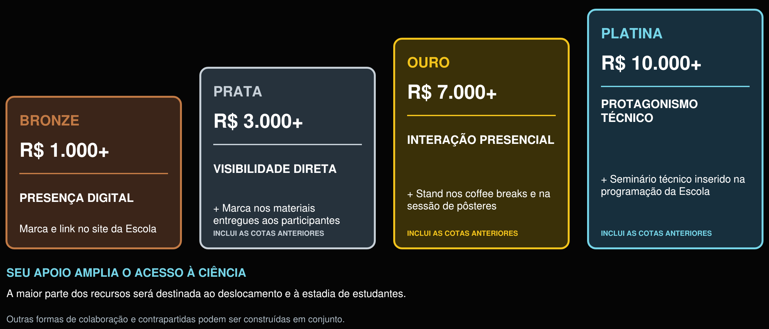





FORMAÇÃO IMERSIVA E DIVERSA
Ciência experimental
que transforma trajetórias
OPORTUNIDADES DE PATROCÍNIO
Mais de 10 anos promovendo experiência prática, capilaridade nacional e impacto internacional.
FORMAÇÃO EXPERIMENTAL
Aprender ciência com instrumentação de ponta
Durante duas semanas de imersão, estudantes operam equipamentos avançados, enfrentam problemas reais e analisam resultados ao lado de pesquisadores. Esse contato direto aproxima os laboratórios das soluções oferecidas pelas empresas parceiras e forma futuros usuários de instrumentação científica.
1
Compreender
o desafio científico
2
Experimentar
técnicas e instrumentos
3
Analisar
dados e incertezas
4
Comunicar
resultados e aprendizados
CAPILARIDADE NACIONAL
Uma comunidade científica diversa e conectada
Historicamente, a Escola recebe estudantes de todas as regiões do Brasil e também de outros países da América Latina — muitos oriundos de instituições distantes dos grandes centros científicos e com acesso limitado a laboratórios de ponta.
705
participantes
100+
universidades brasileiras
26
estados + DF
38
participantes estrangeiros
Essa diversidade regional e cultural enriquece a formação, amplia o intercâmbio e cria redes científicas duradouras.
DIVERSIDADE E FORMAÇÃO INTEGRAL
Mais mulheres, mais perspectivas, ciência mais forte
A participação feminina cresceu de 26% para 50% ao longo das edições.
Ética, integridade, comunicação, políticas científicas, empreendedorismo e divulgação complementam a formação experimental.
IMPACTO DIRETO
Seu apoio reduz barreiras de participação
R$ 300 mil
A maior parte dos patrocínios apoiará o deslocamento e a estadia de estudantes de regiões mais distantes, reduzindo barreiras e preservando a abrangência e o caráter inclusivo da Escola.
custo estimado da edição
HOSPEDAGEM
durante as duas semanas
DESLOCAMENTO
para estudantes distantes
INTEGRAÇÃO
acadêmica e cultural
LOGÍSTICA
laboratórios e atividades
PARCERIA
Quatro formas de fazer a diferença
Contrapartidas cumulativas • escolha o nível de presença da sua marca
VAMOS JUNTOS ESCREVER A PRÓXIMA DÉCADA DE HISTÓRIA?
Associe sua marca a uma iniciativa formativa, multiplicadora e diversa — e aproxime suas soluções de atuais e futuros usuários de instrumentação científica avançada.
Notes:
[Sources]
- Apresentação 10EAFExp_Patrocinio(3).pptx, fornecida pelo usuário: identidade visual, textos, fotografias, gráfico e indicadores.
- IBGE, Malha Municipal Digital 2025: geometria cartográfica do mapa.
- Folder ICHEP 2026, indicado pelo usuário: referência editorial para formato vertical contínuo.
[Sources]
Portuguese wording and original photographs: 10aEAFExp_Flyer_Patrocinio.pptx. Layout follows the approved consolidated English flyer. Updated formation panel reuses the original icons and layout from the consolidated English presentation, with its 12 editable labels restored to Portuguese. Portuguese map and sponsorship panel from 10EAFExp_Detakhes_Portugues.pptx. Approved Portuguese EAFExp sticker plus CBPF and email stickers, all linked.
[/Sources]

